Slide 1
Trend的四个属性：
Support : 数量
Duration ：时间长度
Range ：范围
Distribution : where exactly the time series making up the trend lie within the range of the trend

Slide 2
Multi-Granular Trend Detection for Time-Series Analysis

Slide 3
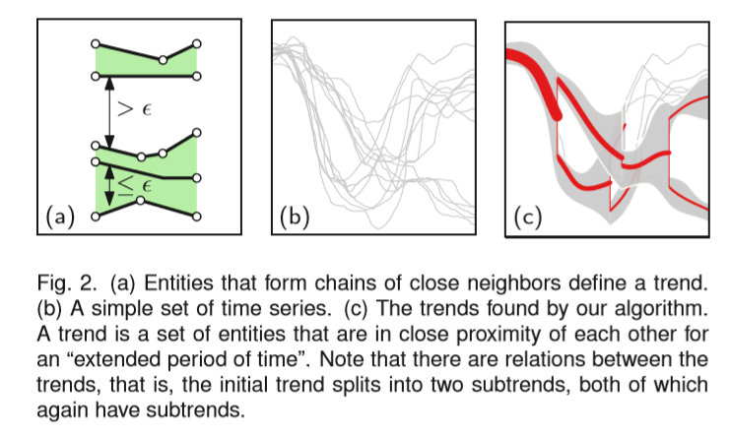
目的：解决从ts开始的时间序列的聚类问题。（从ts开始：只考虑分裂，不考虑合并的情况下）

Slide 4
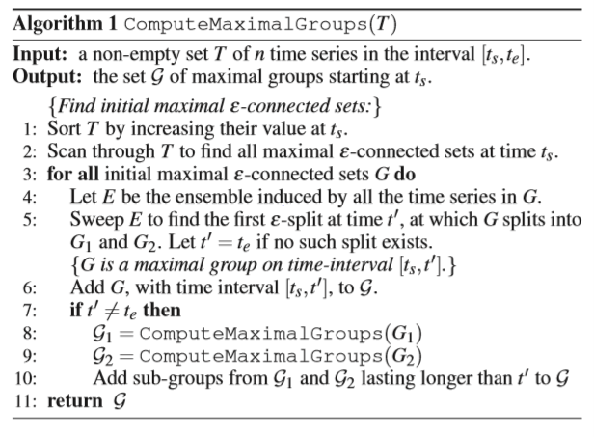

Slide 5
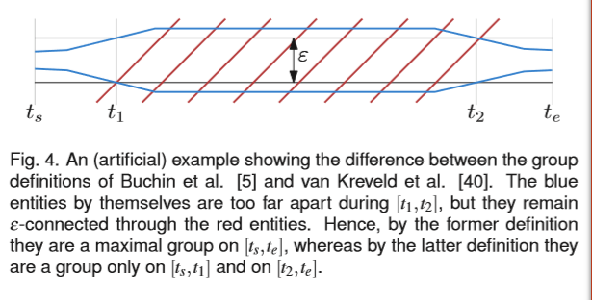
Maximal group
They deﬁne a (m,ε,δ)-group to be a set of at least m entities (e.g. animals, people, or objects) that travel together, with respect to distance parameter ε, during a time interval of length at least δ.
原始定义：任意两个元素可以串联
更新定义：任意两个元素只能通过集合内的元素进行串联

Slide 6
Maximal group
group
不能再加线
不能更长

Slide 7
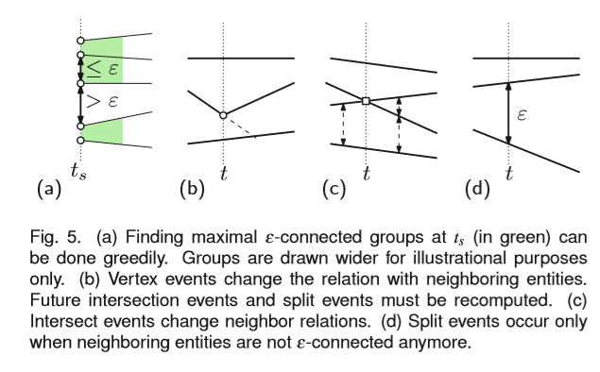
Vertex intersection split

Slide 9
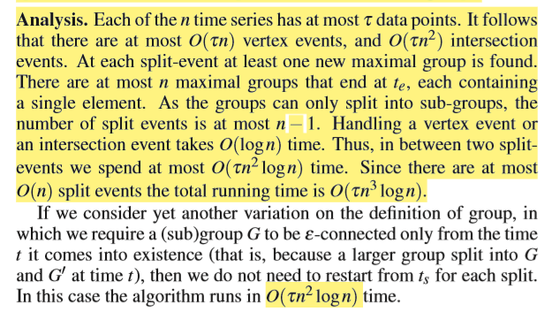

Slide 10
数据结构：
按时间升序的优先队列
只保存与邻居的相交&&相离

Slide 11
时间复杂度
log(n)*m*n^2

Slide 12
目标：
原算法是怎么低效解决插入的。
尝试解决插入问题。
能否高效解决插入问题

